Slide 1


Děti jsou naše budoucnost
Petr Uchytil, ředitel strategického marketingu

Slide 2
Co vyplývá z výzkumu
Existuje příkrý rozdíl mezi přáním a realitou. Rodiče by chtěli být více s dětmi ale nejsou.
REALITA = 26 HODIN/MĚSÍC
IDEÁL = 40 HODIN/MĚSÍC
REALITA = 12 HODIN/MĚSÍC
IDEÁL = 26 HODIN/MĚSÍC
Zdroj dat: STEM/MARK, 2016, výzkum pro značku PIGY

Slide 3
Co vyplývá z výzkumu
…málo si společně hrají, čtou, učí se, povídají si….
REALITA = 19 HODIN/MĚSÍC
IDEÁL = 28 HODIN/MĚSÍC
REALITA = 14 HODIN/MĚSÍC
IDEÁL = 26 HODIN/MĚSÍC
Zdroj dat: STEM/MARK, 2016, výzkum pro značku PIGY

Slide 4
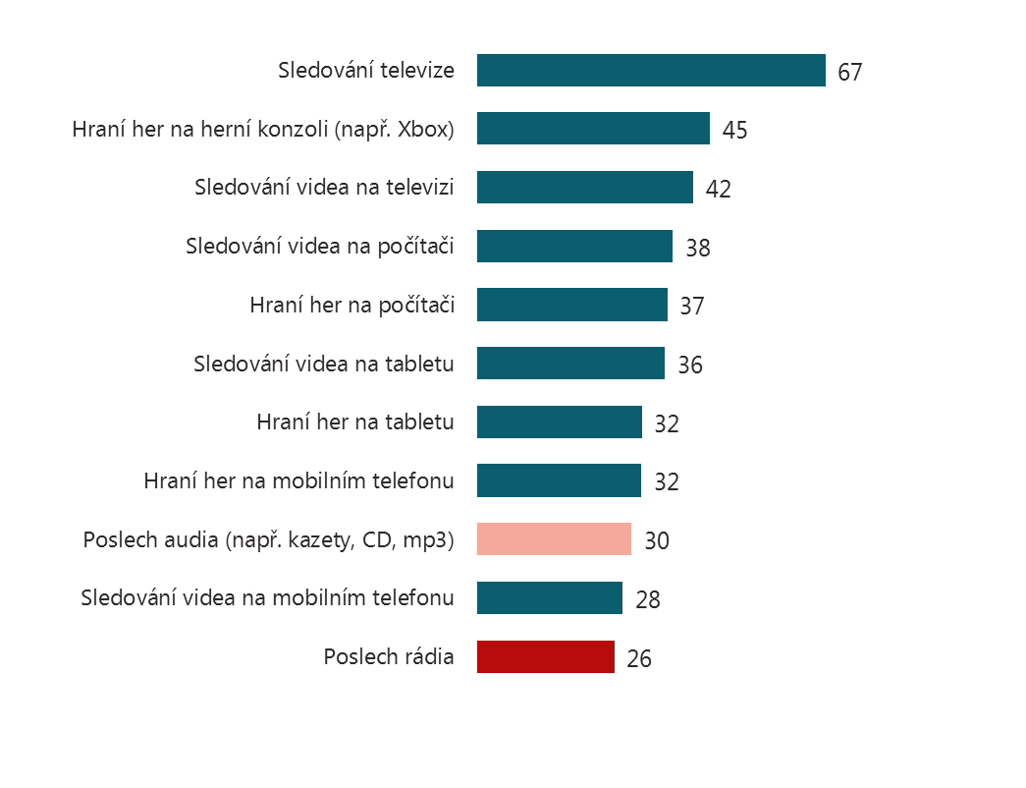
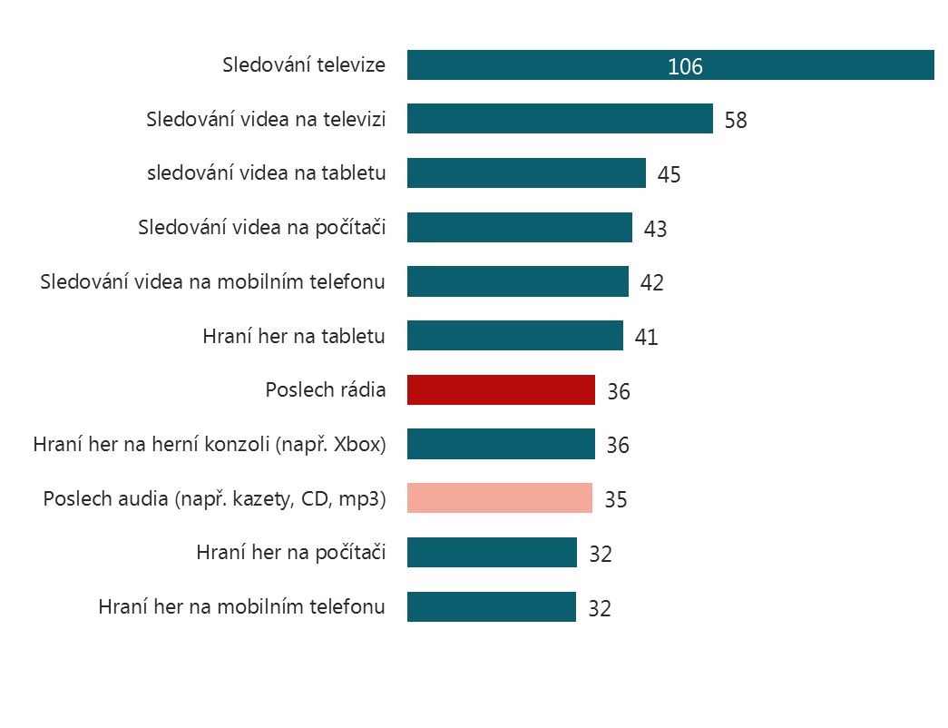
Co vyplývá z výzkumu
Děti tráví spoustu času osamoceně, bez přímého kontaktu s rodiči či kamarády.
Průměrný čas strávený vybranými aktivitami během typického všedního dne (minut, děti 3-9)
Průměrný čas strávený vybranými aktivitami během typického víkendového dne (minut, děti 3-9)
Zdroj dat: STEM/MARK, 2016, výzkum pro značku PIGY

Slide 5
Co vyplývá z výzkumu
Těsnější zapojení rodiče do volného času nejmenších dětí přitom podle odborníků rychleji rozvíjí:
kreativní schopnosti
schopnost učit se od druhých
komunikační schopnosti –zejména pohodlně vnímat mluvené slovo, což je klíčové pro pozdější schopnost učit se ve škole ale třeba i poslouchat rádio ☺

Slide 6
Vize a mise
Vize
Rodiče a děti spolu budou trávit tolik času, kolik si vzájemně budou přát
Mise
Posílit schopnosti dětí, upevnit rodinné vazby a vytvořit lepší společnost. Je to velice jednoduché – Hraj si s námi!

Slide 7





Principy a cíle
Poskytneme mediální prostor pro komunikaci Hraj si s námi v hodnotě 10 mil. Kč
on air a on line
Prostor bude k dispozici všem partnerům, kteří sledují cíle projektu
Partneři publikují na hrajsisnami.cz a odtud budou čerpat naše další média informace
Uspořádáme nejméně 10 eventů na podporu Hraj si s námi v kontextu cílů projektu
Oslovíme 5,4 mil. lidí, z toho nejméně 10 tis. kontaktním způsobem
Vytvoříme otevřenou databázi užitečných tipů a návodů pro rodiče i děti

Slide 8
Kdo si bude hrát s námi…
Weby a soc. sítě
Rádia
Děti a rodiče
Mediální partneři
Komerční partneři
Odborníci a instituce
Žádné partnerství není exkluzivní, stále hledáme nové partnery….
Každý má šanci získat publicitu pro společný cíl
redakce@hrajsisnami.cz
Dětské značky
Akce
Dobro-volníci
CSR projekty

Slide 9

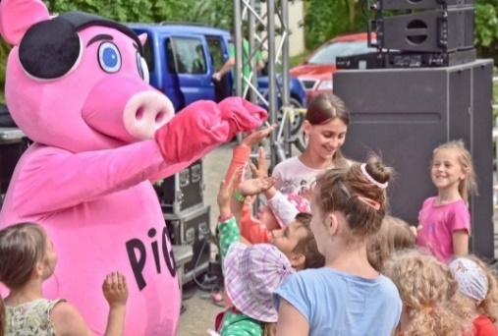
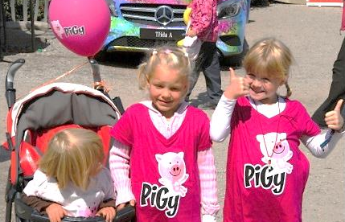
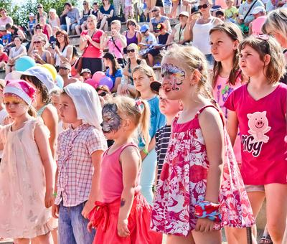
Pigy
Pigy je důležitý podporovatel projektu Hraj si s námi
Klíčový partner pro cílovou skupinu dětí v předškolním věku a jejich rodičů
Hlavní značka pro dětský segment Lagardere se zapojí skrze všechny své aktivity
Pigy 2010 = bezpečný svět pro zábavu dětí
Pigy 2017 = bezpečný a inspirativní svět pro společnou zábavu dětí i rodičů

Slide 10

Děkuji za pozornost

